Slide 1
Uttale frå FAU v/ Gossen Barne og Ungdomsskule til: «Trafikktryggingsplan for Aukra kommune 2019-2022 - offentleg høyring»
FAU ved Gossen Barne og Ungdomsskole (FAU v/GBU) er opptatt av at alle elevar skal ha ein trygg skuleveg. FAU v/GBU arrangerer reflekskampanjar, sykkeldagar og deltek i anna haldningsskapande arbeid i samarbeid med skulen, og ser positivt på arbeidet som er gjort dei siste åra med nye gang- og sykkelvegar og gatelys.
Trafikktryggingsplanen for 2019-2022 må ha fokus på trygg skuleveg. Dette er spesielt viktig ettersom skulebuss-tilbodet er redusert og fleire elevar går eller syklar til skulen no enn før.
Det er spesielt 3 problemområde som FAU ynskjer å lyfte fram:
1: Uoversiktlege kryss. Det er mange kryss langs skulevegen med dårlege siktlinjer til begge sider. Bygningar, hekkar og andre hindringar gjer det svært vanskeleg både for bilistar og mjuke trafikantar å sjå kvarandre. Dette gjeld vegar som munnar ut på hovedveg, men også private vegar som munnar ut på gang/sykkelvegar som brukast av elevane. Eitt eksempel frå Hukkelberg er lagt ved. FAU ber om at Kommunen sørger for rydding av siktlinjer i slike utkøyrslar/kryss.
2: Situasjonen rundt Riksfjord. Gamle Riksfjord skule vert brukt til både Kulturskule, Barnehage, Bygdekvinnelag, Vaksenopplæring, Kommunalt basseng, og no også Kino. I tillegg kjem trafikk til og frå Kunstgrasbanen og Aukra Arena. Eitt eksempel på uoversiktleg kryss er vedlagt. Det må gjerast ei totalvurdering av trafikktryggleiken her med tanke på både køyrande, gåande og syklande.
3: Situasjonen rundt Gossen Barne- og Ungdomsskule (GBU). Det er ofte ein svært kaotisk situasjon utanfor skulen når elevar blir køyrd til eller henta frå skulen. Gåande, syklande og køyrande om kvarandre, og for få «venteplassar» for bilistar som skal sette av eller plukke opp elevar. Dette gjeld spesielt utanfor busslomma (ungdomsskulen). Sjå vedlegg.
FAU ber om at vidare tiltak vert sett i verk for å betre situasjonen ved GBU.

Slide 2
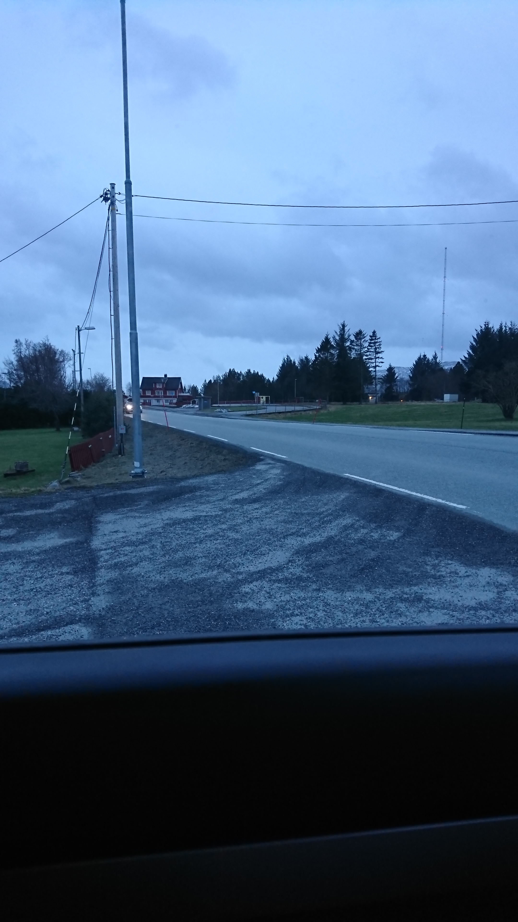
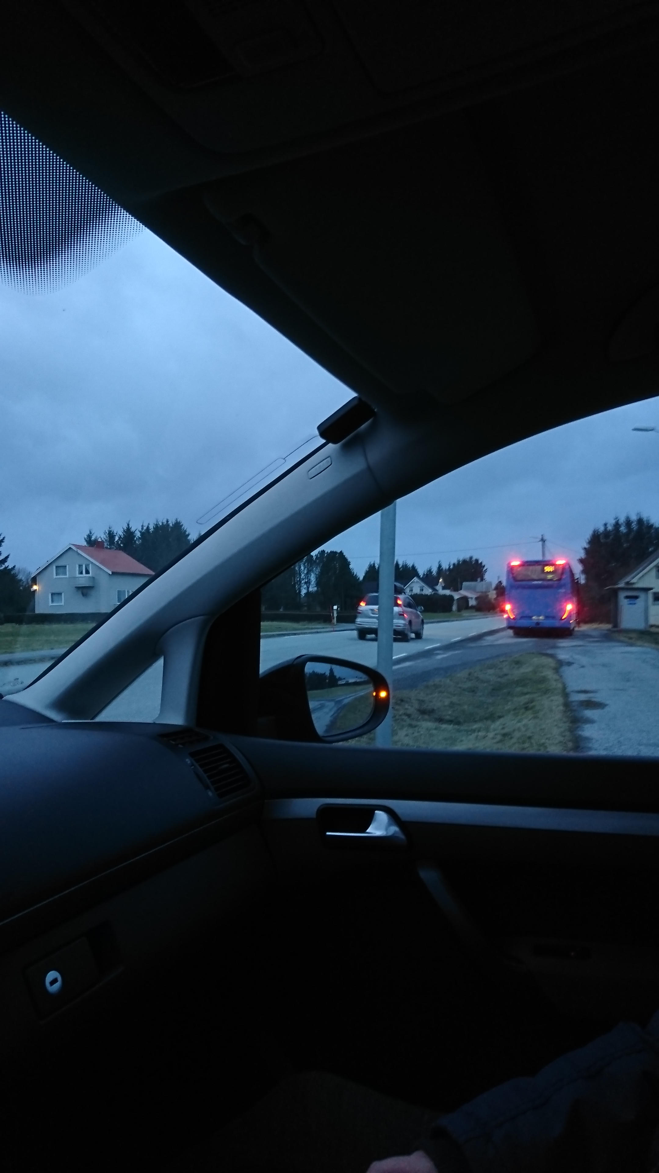
Kryss på Hukkelberg
Verst når ein skal til venstre mot ferjekaia og må ha god oversikt begge vegar før ein svingar utpå.
Med buss på busslomma eller trailerar som tar pause på busslomma er det so å seie null sikt mot høyre.
Hekker gjer sikta for dårleg for både køyrande og gåande som skal krysse veg frå byggefeltet Berglia.
Frå ferjekaia er det 40 km/t og 50 km/t for så å auke til 60km/t midt i bombakken, altså like før dette krysset og mange har mykje meir enn 60km/t.
Frå sentrum er det 40km/t og 50 km/t heilt til forbi gamle Aukraheimen.
Det har vore fleire nestenulykker i dette området med barn som skal krysse veg og biler i ferjekø som stopper for dei og barna føler dei MÅ gå, men så kjem det andre og køyrer forbi eller biler kjem motsatt veg i stor fart.

Slide 3
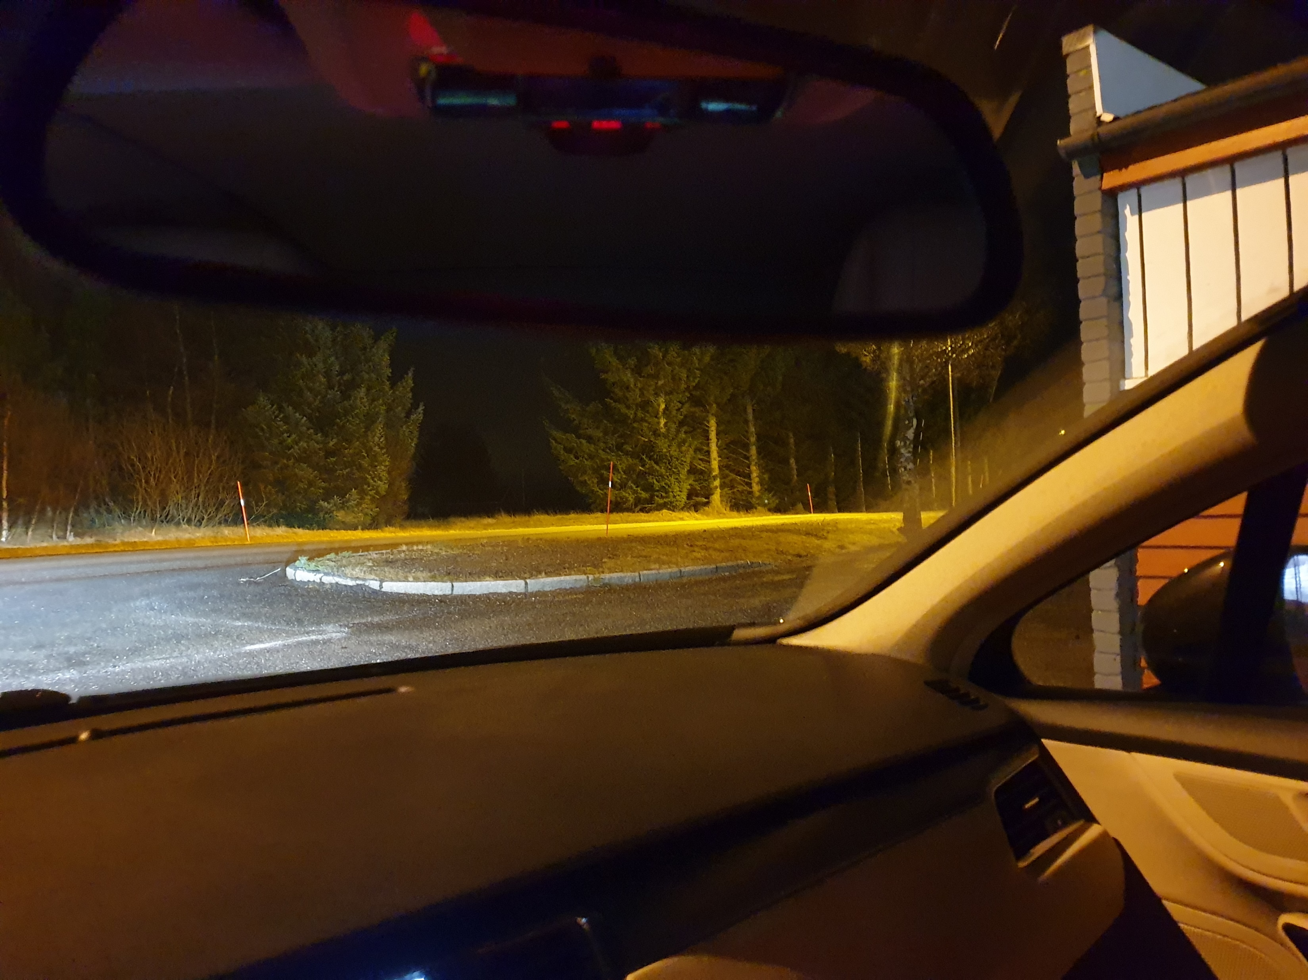
Kryss på Riksfjord
Murbygning tett inn ved utkøyrsel
Dårleg sikt for å oppdage syklande og gåande som kjem frå høgre på sykkelvegen når ein køyrer ut på hovudvegen.
Spesielt for syklande, kan det kome brått på når bilar kjem ut i dette krysset
Kan ein bruke Speil for å sjå «rundt hjørnet»?
Trafikken i dei to innkøyringane til Riksfjord blir ikkje mindre framover, då dette er både innkøyrslar til basseng, kulturskule, barnehage, bygdekvinnelaget, vaksenopplæring og den nye kinoen. I tillegg kjem trafikken til og frå kunstgrasbana og Aukra Arena.
Det bør i arbeidet sjåast på ein heilheitleg plan for området med tanke på trafikk, parkering, gåande/syklande og gatelys.

Slide 4
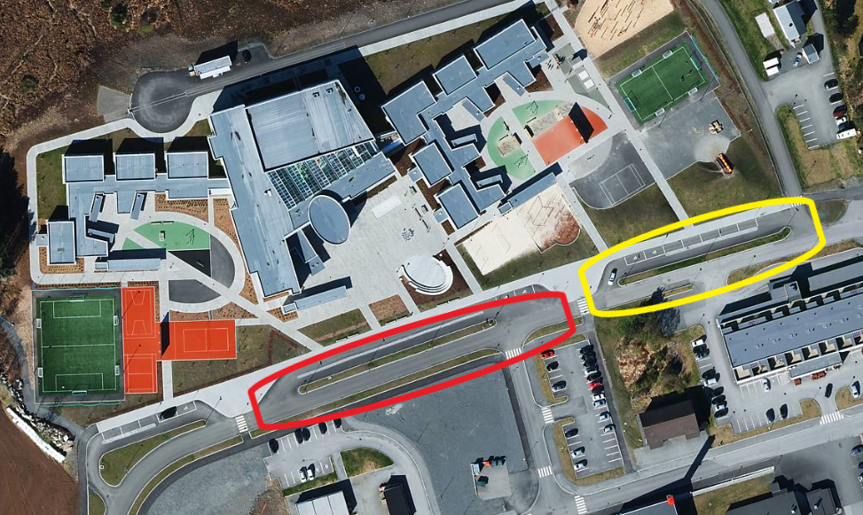
Gossen B&U
Sjå markert område med raud ring:
Ofte ein svært uoversiktleg situasjon når elevar vert køyrde til / henta frå skulen.
Busslomma er ulovleg å køyre inn på, og mange bilar stoppar langs vegen for å sleppe av eller ta på elevar.
Elevar kryssar vegen mellom bilar som kjem og drar, nokre elevar syklar inn i mellom bilar som manøvrerer seg gjennom ein «labyrint»
For få markerte plassar ved fotballbana på mellomtrinnet.
Liknande situasjonar oppstår på kveldstid ved arrangement for elevar i forbindelse med bringing/henting.
Sjå markert område med gul ring:
Det kan også oppstå slike situasjonar ved barnetrinnet, men situasjonen er noko betre då det finnast avmerka plassar her
Tiltak
Er det mogeleg å sjå på ein betre modell for elevar som blir køyrd til skulen og henta frå skulen med tanke på få markert opp plassar for dei som bringar og hentar?
Er einvegskøyring vurdert?

